Slide 1
Olaszország
Erasmus projekt
2022. 11.13-19.

Slide 2
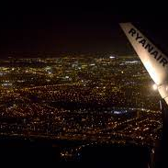
Érkezés
November 13. vasárnap
Késő este felszálltunk Budapesten a repülőgépre.
1,5 órás út után érkeztünk meg a nápolyi repülőtérre.
Battipagliában volt a szállásunk, amely kb. 100 km-re van Nápolytól. Mire odaértünk, már hajnalodott.

Slide 3
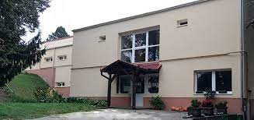
1. nap
November 14. hétfő
Reggel átsétáltunk egy iskolába. Sajnos nem az olasz erasmusos csapat iskolájába, mert a saját épületüket le kellett bontani, mivel nem volt földrengésbiztos.
Találkoztunk a benini nagykövettel (Nyugat-Afrikában található ez az ország). Vezetésével iskolákat építettek, egészséges ivóvizet vezettek be a szakemberek a települések központjába.
Ezután elmentünk egy pizzériába, ahol mi készítettük a pizzánkat. Megismertük az igazi olasz pizza tészta receptjét.
Este sétáltunk Battipagliában.

Slide 4
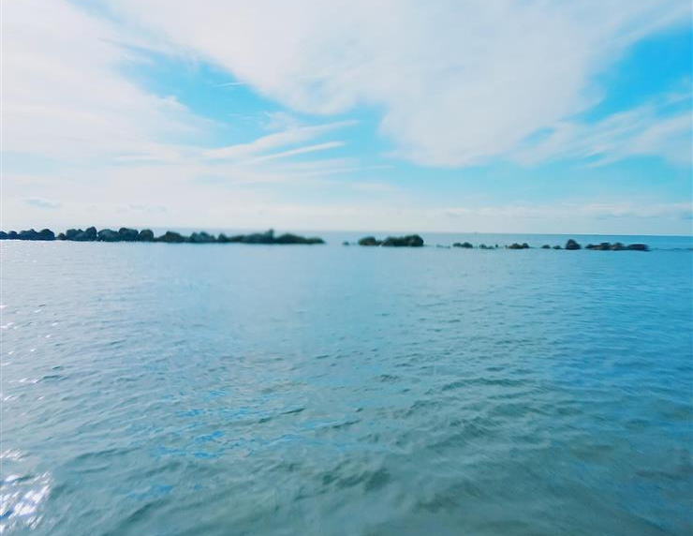
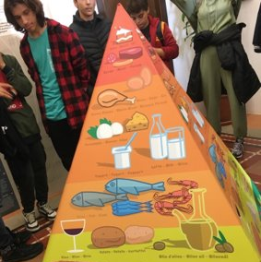
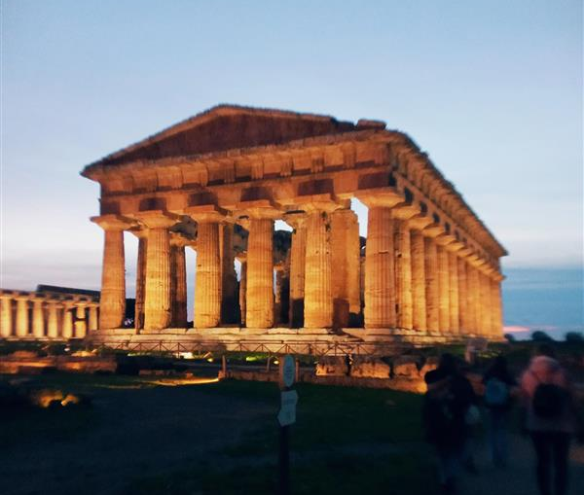
2. nap
November 15. kedd
Busszal elmentünk Pioppiba, ahol megnéztük a Tirrén-tengert.
Az élelmiszerpiramis segítségével megmutatták nekünk, hogy a helyi emberek mit és milyen gyakran esznek. Állítólag ez a mediterrán diéta a hosszú élet titka.
Ebédre helyi specialitásokat ebédeltünk, természetesen az elmaradhatatlan paradicsommal.
Már sötétedett ,mire megérkeztünk Paestumba, ahol görög romokban gyönyörködhet-tünk.

Slide 5
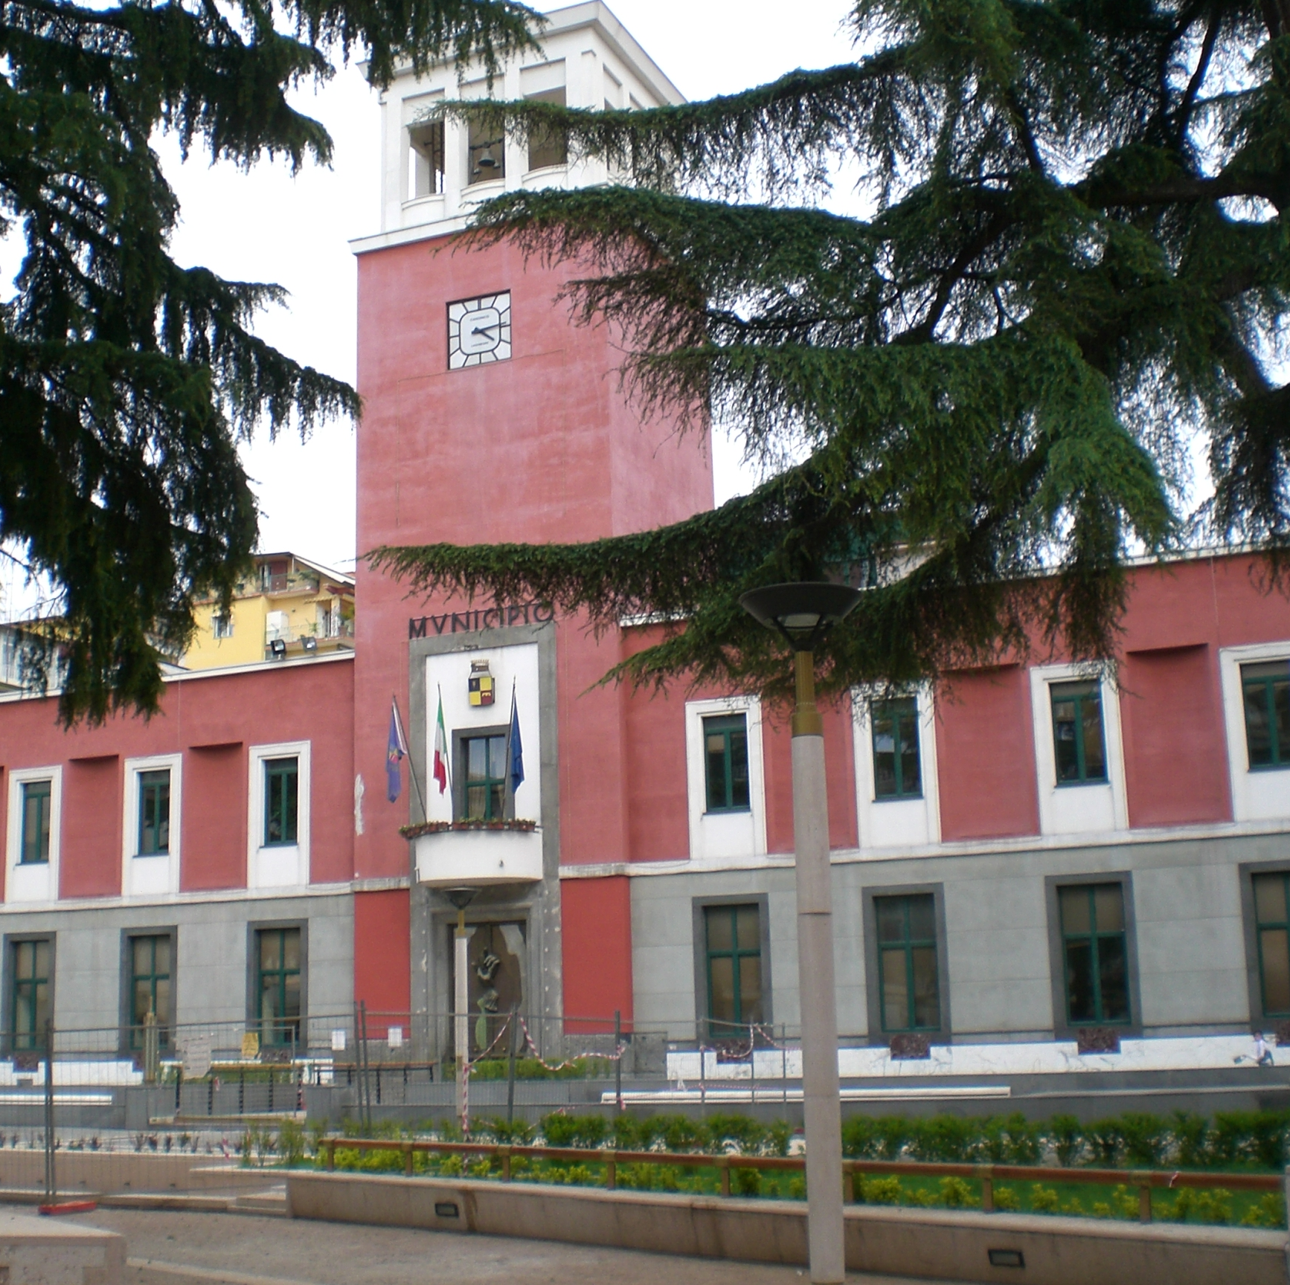
3. nap
November 16. szerda
Reggel elmentünk battipagliai polgármesteri hivatalba, ahol a környezetkímélő vízfogyasztásról meséltek nekünk.
Egy vízügyi szakember bemutatta, hogy a tenger mennyire szennyezett.
Vonattal elutaztunk Pompeibe, de a korai sötétedés miatt korábban bezárták a múzeumot.

Slide 6
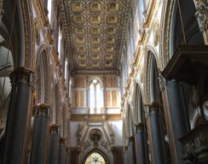
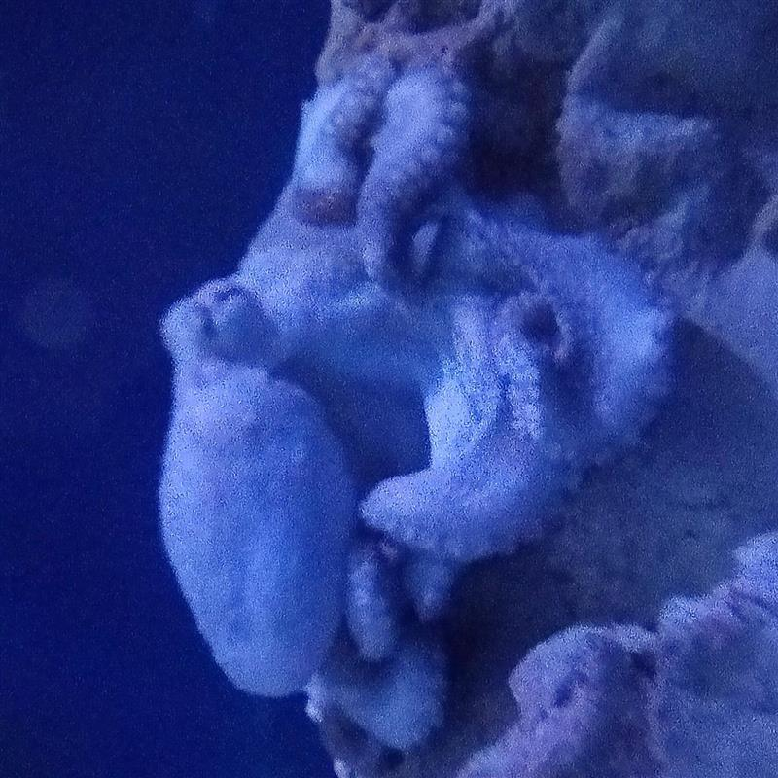
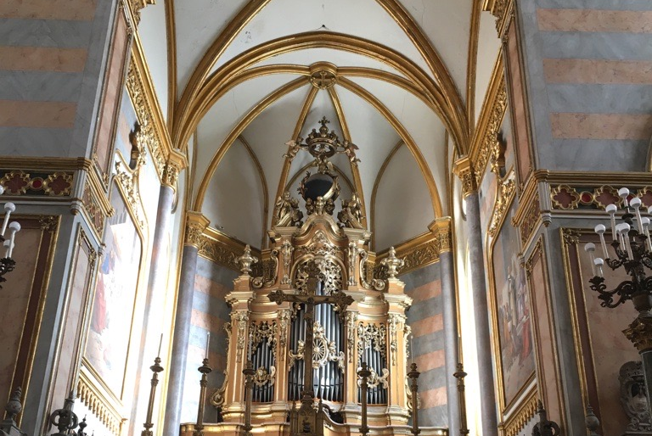
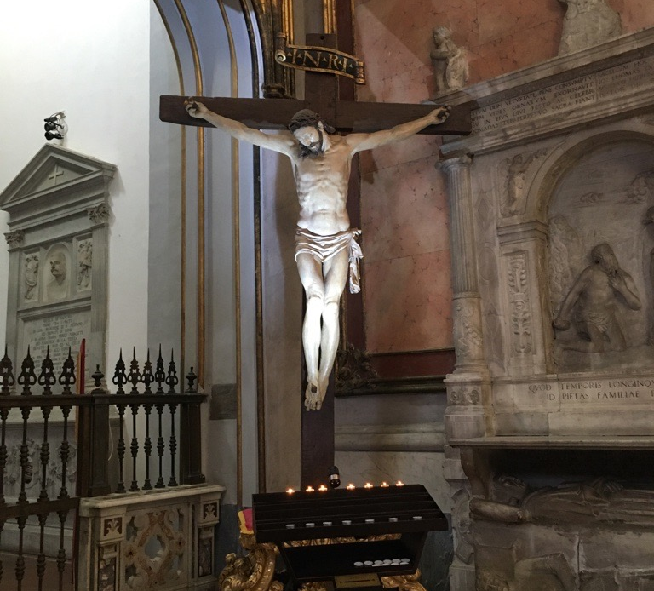
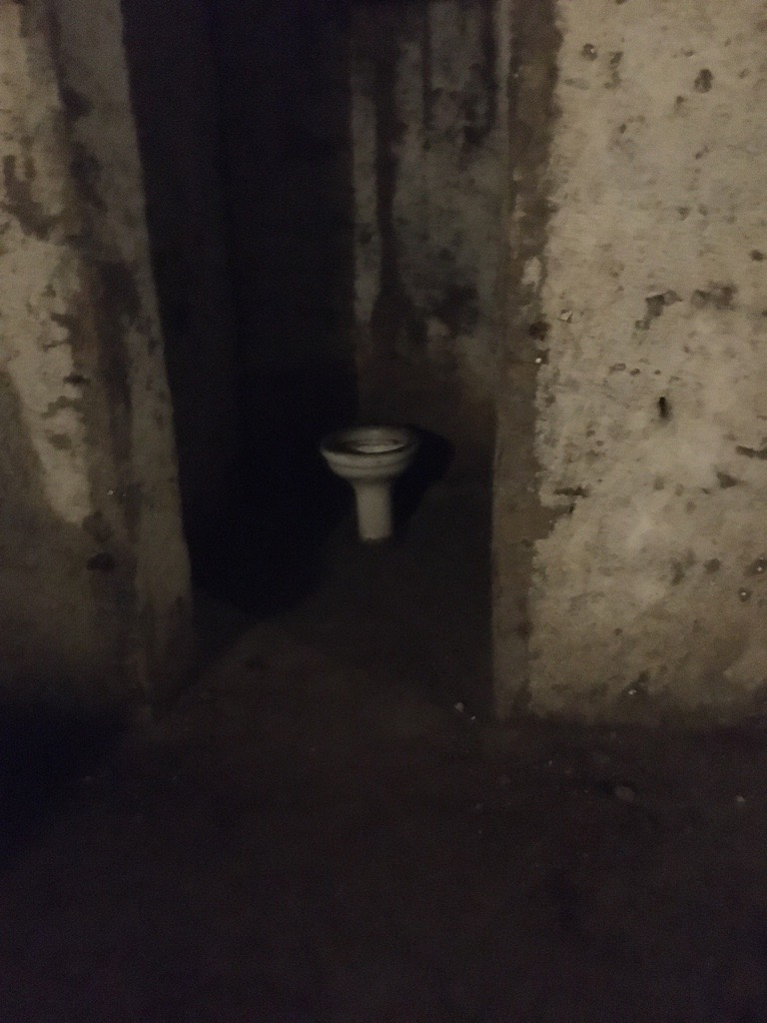
4. nap
November 17. Csütörtök
Ezen a napon egész nap Nápolyban voltunk. Megnéztük a város ivóvízrendszerét, ami-nek barlangrendszerét óvóhelynek használ- ták a II. világháború alatt.
Meglátogattuk a város legnagyobb templo-mát.
Délután egy akváriumban tanulmányozhattuk a tenger élővilágát. Bemutattak olyan állatokat is, amelyek már kihaltak.

Slide 7
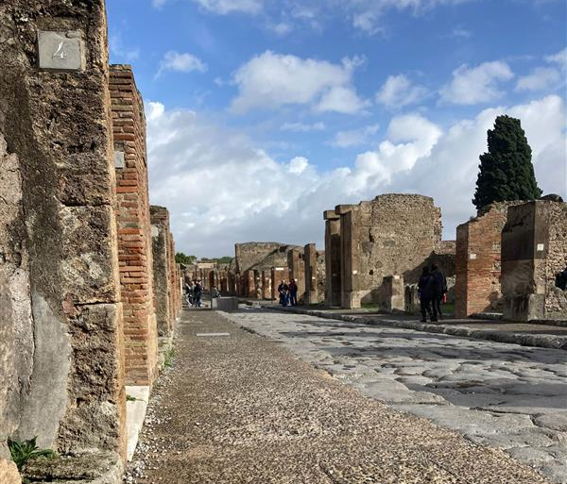
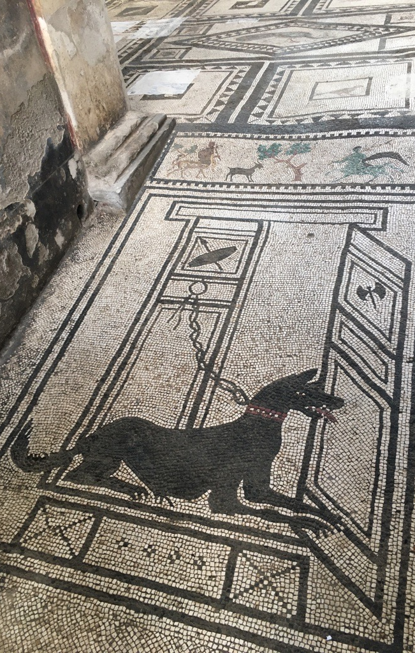
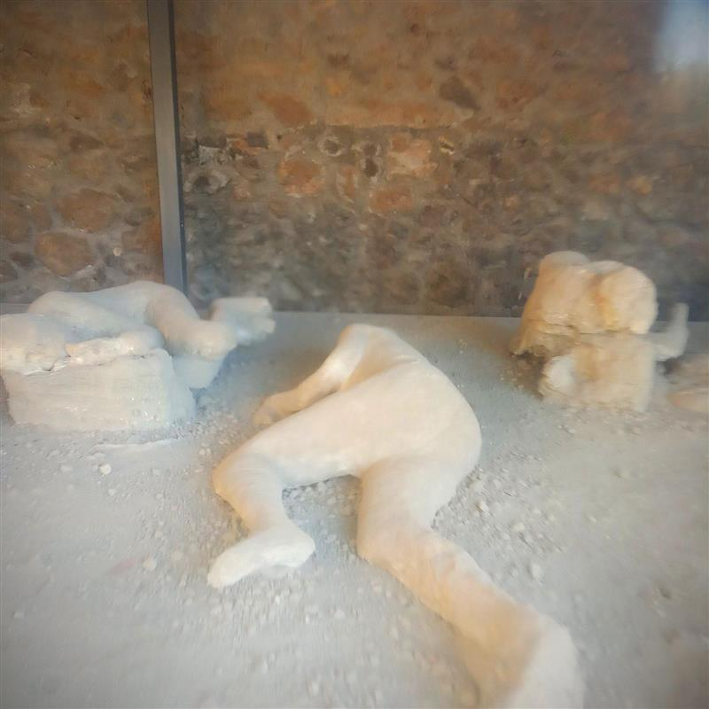
5. nap
November 18. péntek
Nem adtuk fel, újra elmentünk Pompei-be, ahol a Vezúv Kr.e. 79-ben augusztus 24-én hajnal körül kitört.
A város lakói azt hitték, hogy csak egy sima földrengés, ami gyakori volt arra felé, de utána több méter vastagságú forró hamu borította el a várost, amely a legtöbb embert álmában érte.
A város teljesen eltűnt, egy új település épült rá. Sok száz év múlva tárták fel a régészek a területet.

Slide 8
Köszönjük a figyelmet! :)
Az úton résztvevők:
Tanárok:
Bátri Blanka
Czékmán Zsuzsanna
Szuna Attila
Diákok:
Andócs Eszter
Borbély Emma
Csiki Márton
Gyöngyössy Baladéva Péter

